Slide 1
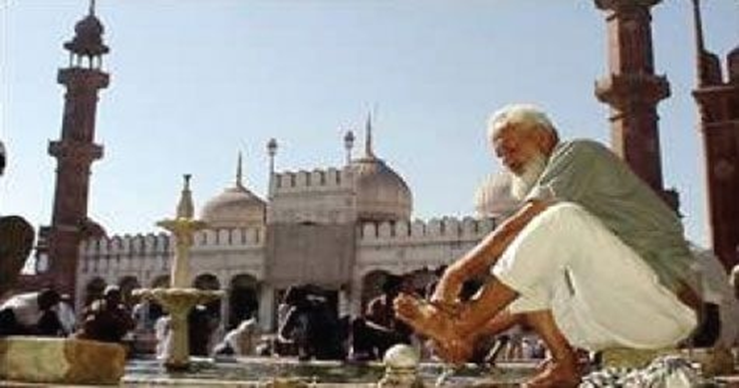
بسم الله الرحمن الرحيم
اهلا وسهلا

Slide 2
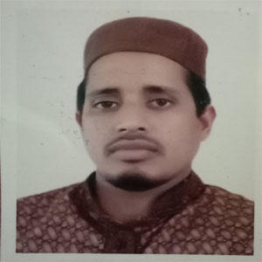
শিক্ষক পরিচিতি
শিক্ষকের নাম: মোঃ আব্বাস উদ্দিন
পদবীঃ সহকারি মৌলভী
প্রতিষ্ঠানের নামঃ করাব রহমানিয়া দাখিল মাদরাসা
করাব, লাখাই, হবিগঞ্জ।
মোবাইলঃ ০১৭২৩৪০৯৬৮৫
ইমেইলঃ mdabbash1987@gmail.com

Slide 3
পাঠ পরিচিতি
শ্রেণিঃ দাখিল নবম-দশম
বিষয়ঃ আকাইদ ও ফিকহ
অধ্যায়ঃ প্রথম (দ্বিতীয় ভাগ)
শিক্ষার্থী সংখ্যাঃ 40
সময়ঃ ৫০ মিনিট

Slide 4
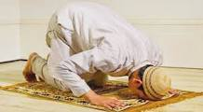
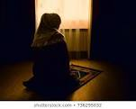
নিচের ছবিগুলোর প্রতি লক্ষ কর
এগুলো কিসের ছবি?
এগুলো নামাজের ছবি।

Slide 5
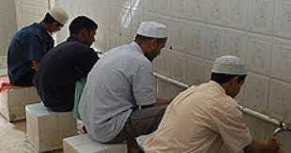
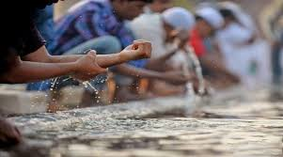
নামাজ পড়ার পূর্বে কি করতে হয়?
উত্তরঃ অজু করতে হয়।
আজকের পাঠ
অজুর ফরজ

Slide 6
শিখনফল
এই পাঠ শেষে শিক্ষার্থীরা… …
১। অজুর পরিচয় বলতে পারবে;
২। অজুর ফরজ কয়টি বলতে পারবে;
৩। অজুর দলিল বর্ণনা করতে পারবে।

Slide 7
অজুর পরিচয়
অজুর শাব্দিক অর্থ হচ্ছে –
পবিত্রতা ও পরিচ্ছন্নতা অর্জন করা।
পরিভাষায়- শরীয়তের পরিভাষায় পরিষ্কার পানি দ্বারা এক বিশেষ পদ্ধতিতে মুখমন্ডল, হাত ও পা ধৌত করা এবং মাথা মাসেহ্ করাকে অজু বলে।

Slide 8
একক কাজ
অজুর শব্দের অর্থ কি?
উত্তরঃ পবিত্রতা ও পরিচ্ছন্নতা অর্জন করা।

Slide 9
অজুর ফরজ
কেউ বলতে পারো অজুর ফরজ কয়টি ?
উত্তরঃ অজুর ফরজ মোট ০৪ টি।

Slide 10
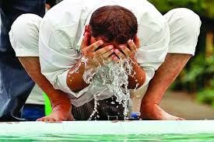
অজুর প্রথম ফরজ
১।সমস্ত মুখমন্ডল ধৌত করা।
حدবা সীমা- চুলের গোড়া হতে থুথুর নীচ পর্যন্ত এবং এক কানের লতি হতে অপর কানের লতি পর্যন্ত সমস্ত মুখ ধৌত করা।

Slide 11
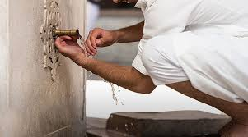
অজুর দ্বিতীয় ফরজ
২।দুই হাত ধৌত করা।
حدবা সীমা- দুই হাতের কুনুই পর্যন্ত ভালোভাবে ধৌত করা।

Slide 12
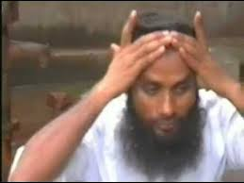
অজুর তৃতীয় ফরজ
৩। মাথার চারভাগের একভাগ মাসেহ করা।

Slide 13
অজুর চতুর্থ ফরজ
৪। দুই পা টাকনুসহ ধৌত করা।

Slide 14
জোড়ায় কাজ
অজুর দুটি ফরজ সীমাসহ বর্ণনা কর।

Slide 15
অজুর দলিল
পবিত্র কুরআনে সুরা মায়িদাতে আল্লাহ্ তায়ালা বলেন,
يَا أَيُّهَا الَّذِينَ آَمَنُوا إِذَا قُمْتُمْ إِلَى الصَّلَاةِ فَاغْسِلُوا وُجُوهَكُمْ وَأَيْدِيَكُمْ إِلَى الْمَرَافِقِ وَامْسَحُوا بِرُءُوسِكُمْ وَأَرْجُلَكُمْ إِلَى الْكَعْبَيْنِ
অর্থ : “হে মুমিনগণ! যখন তোমরা সালাতের জন্য প্রস্তুত হবে, তখন তোমরা তোমাদের মুখ মন্ডল ও দুই হাত কনুই সহ ধৌত করবে, এবং তোমাদের মাথা মাসেহ করবে,আর দুই পা গোড়ালীসহ ধৌত করবে।” [সূরা মায়িদাহঃ আয়াত-৬]

Slide 16
দলীয় কাজ
অজুর ফরজগুলোর সীমাসহ বাস্তবে প্রয়োগ করে দেখাও।

Slide 17
বাড়ীর কাজ
অজুর দলিলটি অর্থসহ লিখ ।

